Slide 1
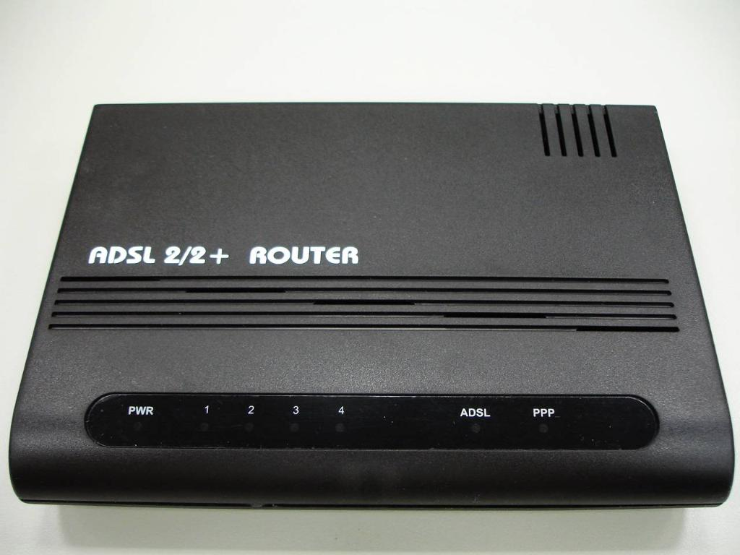
ADSL2

Slide 2
Motivos para criar o ADSL2

Slide 3
O que mudou

Slide 4
ADSL2 E ADSL2+

Slide 5
O que mudou

Slide 6
Conclusão

